Slide 1
স্বাগতম

Slide 2
শিক্ষক পরিচিতি
নামঃ জান্নাত আরা তামান্না
পদবীঃ সহকারি শিক্ষক, কৃষি শিক্ষা,
কানাইয়া দারুস সুন্নাহ দাখিল মাদরাসা।
গাজীপুর সদর, গাজীপুর।
পাঠ পরিচিতি
সাধারণ বিজ্ঞান
৬ষ্ঠ শ্রেণি

Slide 3
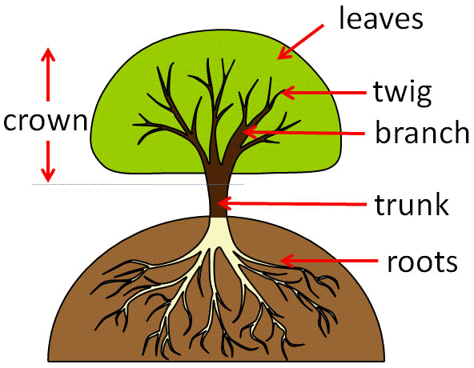

Slide 4
অধ্যায়-০৪ (উদ্ভিদের বাহ্যিক বৈশিষ্ট্য) পাঠ-০১ (আদর্শ সপুষ্পক উদ্ভিদের বাহ্যিক বৈশিষ্ট্য)

Slide 5
শিখনফল
উদ্ভিদের বাহ্যিক বৈশিষ্ট্য ব্যা০খ্যা করতে পারবো।
একটি আদর্শ সপুষ্পক উদ্ভিদের বিভিন্ন অংশ চিহ্নিত করতে পারবো।
উদ্ভিদের মূল, কান্ড, পাতা, ফুল ও ফলের কাজ সম্পর্কে জানতে পারবো।

Slide 6
বিটপঃ উদ্ভিদের যে অংশগুলো মাটির উপরে থাকে তাদেরকে একত্রে বিটপ বলে, যেমনঃ কান্ড, পাতা, ফুল ও ফল।
কান্ডে পর্ব , পর্বমধ্য ও শীর্ষ মুকুল থাকে।

Slide 7
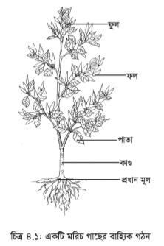
একটি আদর্শ সপুষ্পক উদ্ভিদ
একটি একটি আদর্শ সপুষ্পক উদ্ভিদকে ৫ ভাগে ভাগ করা যায়, যা চিত্রে উল্লেখিত

Slide 8
একটি আদর্শ উদ্ভিদের বিভিন্ন অংশের কাজ
কান্ডঃ প্রধান মূলের সাথে লাগানো, মাটির উপরে উদ্ভিদের অংশটিই কান্ড।
পাতাঃ শাখা- প্রশাখার গায়ে সৃষ্ট চ্যাপ্টা সবুজ অংশটিই পাতা বা পত্র। পাতায় খাদ্য তৈরি হয়।
ফুলঃ পত্র কক্ষে যেকোনো রঙ এর ফুল হয়।
ফলঃ ফুলের গর্ভাশয় থেকেই ফলের উপপত্তি হয়।
মূলঃ মূল সাধারণত মাটির নিচে হয়ে থাকে। সাধারনণত মূল ভ্রূণমূল থেকে উৎপন্ন হয়, মূল নিম্নগামী।

Slide 9
মূল্যায়ন দলীয় কাজ
প্রতিষ্ঠানের পাশ থেকে একটি মূলসহ গাছ তুলে আনো, এবং চিত্র একে বিভিন্ন অংশের নাম লিখো।

Slide 10
বাড়ির কাজ
৩ নং স্লাইডের চিত্র ব্যাবহারপূর্বক , শূন্যস্থানগুলো পূরণ করে, পূরণকৃত অংশের বিবরণ লিখো।

Slide 11
ধন্যবাদ

